Slide 1
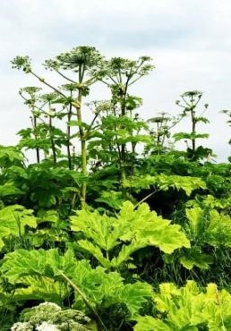
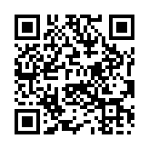
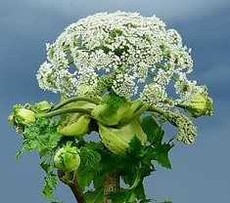
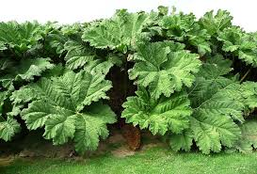
ПОСЛЕ КОНТАКТА С СОКОМ БОРЩЕВИКА
БЕРЕГИСЬ!
БОРЩЕВИК СОСНОВСКОГО
НЕ ТРОГАЙ ЭТО РАСТЕНИЕ
ЗАЩИТА
Не трогайте растение. Под влиянием его сока и солнечного света образуется ожог.
О способах искоренения зарослей борщевика Сосновского, прошедших проверку в полевых опытах и показавших свою эффективность, мерах безопасности при работе с растениями узнай по QR-коду
ЕСЛИ НА ВАС ПОПАЛ СОК БОРЩЕВИКА
Тщательно смойте его водой с мылом или спиртом.
Защитите поверхность кожи от солнечного света в течение 2-3 суток.
Обратитесь к врачу.
или телефону:
255-440
(доб. 1145)
Объясните им, что нельзя играть с его стеблями и ходить босиком по скошенной траве, где есть пеньки борщевика
Расскажите детям, как выглядит борщевик

